Slide 1
상업경제
상업교수법 수업시연
멋사학과 1234123 파포리

Slide 2
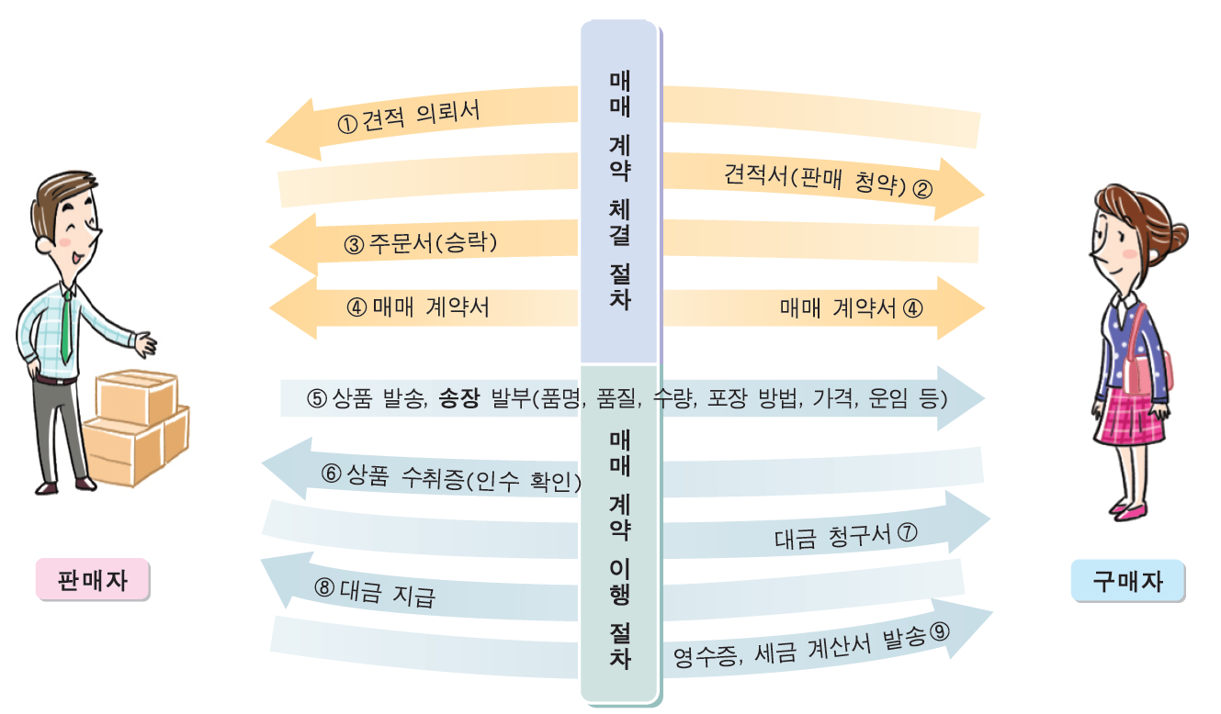
교과서 89쪽
매매계약의 체결과 이행
견적 의뢰서
견적서
주문서
매매 계약서
상품 발송, 송장 발부

Slide 3


교과서 89쪽
매매계약의 체결과 이행
견적 의뢰서
견적서
주문서
매매 계약서
상품 발송, 송장 발부
상품 수취증
판매자
구매자
대금 청구서
대금 지급
영수증, 세금 계산서 발송

Slide 4
형성평가

Slide 5
교과서 85쪽
1-1
① 구체적 시장
▷ 조직적 시장
: 구체적 시장 중, 일정한 규칙에 따라 일정한 장소에서 대규모의 상품을 거래하는 시장
예) 중앙도매시장, 증권 거래소

Slide 6
교과서 87쪽
1-2
 | 장점 | 단점
대량 매입 | ▸ 현금과 수량 할인 ▸ 급속한 수요 대비가 가능 | ▸ 상품의 재고, 보관 경비 발생 ▸ 상품의 변질로 인한 손실
당용 매입 | ▸ 재고 위험과 비용 절감 ▸ 소자본 창업 가능 | ▸ 소량 매입으로 인한 비용 증가 ▸ 상품의 품절로 인한 고객의 불만 발생
Notes:
예시 들기!!
내가 옷가게라면??
마카롱 가게라면??
많이 사니까 싸게 해주세요
현금으로 하니까 할인해주세요

Slide 7
교과서 88쪽
1-3
▶ 판매가격 결정
이폭(margin)
매입 가격
매입 제 비용
영업비
희망이익
매입원가
판매원가
판매가격
Notes:
상품 매입시 고려사항
이거는 정말 쉬워요
우리 친구들이 먼저 생각해보고 대답해 볼게요
판매를 목적으로 상품을 사면 어떤 점을 주의깊게 생각해봐야 할까요?
***팀활동을 해볼겁니다! 상품을 사소 팔 때 어떤 점을 고려해야 할까요?

Slide 8
Q & A

